Slide 1
Le réglage des voiles et la conduite du voilier
Les principes de base et les effets de la poussée vélique
Les formes de voiles (historique) et leurs performances
Les allures
Les priorités
Le réglage des voiles
La conduite du bateau et les réductions de voilure

Slide 2
Les principes de base
Le principe d'une voile est de récupérer l'énergie du vent et de la transmettre au bateau. La voile redirige l'air arrivant sur elle dans une autre direction, et, en vertu de la conservation de la quantité de mouvement, une force est créée sur la voile: la poussée vélique.
Le vent, en fonction de sa force (puissance) pousse tout objet. Une montgolfière est poussée par le vent, au gré
du vent (elle ne maitrise aucunement sa direction).
En voilier, ce qui est intéressant, c’est de pouvoir faire route (faire cap). A l’opposé d’une montgolfière, le voilier
va s’appuyer sur l’eau, au moyen d’un appendice du bateau appelé quille (ou dérive si dépourvue de lest), pour s’opposer à la force de dérive, causée par la poussée du vent. Sans quille sous le bateau, aucune possibilité de diriger le bateau. La quille, c’est comme les carres d’un ski (pour accrocher à la piste…).
Certains bateaux, comme le catamaran, n'ont pas besoin de dérive car ce sont ses deux coques qui limitent la dérive et assurent donc la trajectoire de celui-ci (en étant moins performant qu'une dérive).
Sur les bateaux à moteur, il n’y a pas de quille, car l’action des filets d’eau créés (par le mouvement de l’hélice)
sur le safran suffit à diriger le bateau.

Slide 3
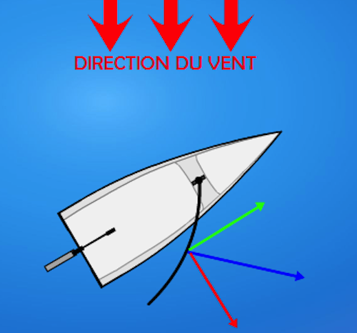
Les effets de la poussée vélique
La poussée vélique est issue de deux forces :
La "composante propulsive". Cette force est parallèle à l'axe du bateau. C'est également elle qui tracte le voilier vers l'avant.
La "composante de dérive". Cette force est perpendiculaire à l'axe du bateau. C'est cette force qui entraine le voilier sous le vent.
Composante propulsive + Composante de dérive = Poussée vélique
La poussée vélique est la force résultante du vent sur la voile, elle passe par le point vélique qui est « le milieu » de la voile, et qui est perpendiculaire au plan de la voile. En général pour créer une énergie il faut un moteur + un carburant, dans notre cas le moteur est la voile, le carburant est le vent apparent et l’énergie crée est la poussée vélique.

Slide 4
Les effets de la poussée vélique
Vent
Près – bon plein
Travers
Largue – Grand Largue
Vent arrière
Composante propulsive + Composante de dérive = Poussée vélique

Slide 5
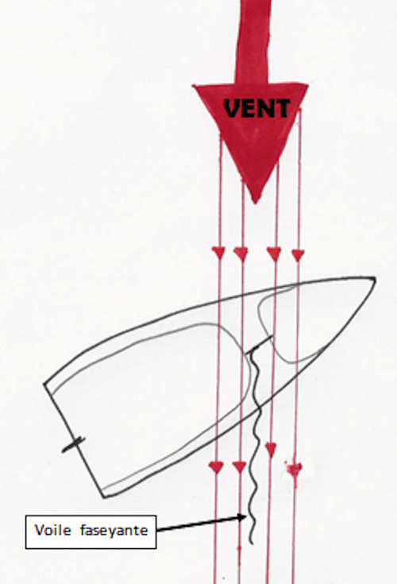
Les effets de la poussée vélique
L’air exerce sur la voile une force aérodynamique qui est la somme des forces de pression et de dépression créées par l’écoulement de l’air sur la surface de la voile.
Lorsque le vent rencontre la voile, il se sépare en deux filets d’air qui longent chacun la face externe (l’extrados) et interne (l’intrados) de la voile. Quand les voiles sont bien réglées, l’air circule sans former de tourbillons, on dit que l’écoulement est laminaire.
Quand la voile est lâchée ou qu’elle est au bout au vent (placée face au vent), la voile ne peut pas se gonfler correctement. Ainsi, le frottement de l’air sur la voile ne la fait que fasseyer.
On obtient un bon réglage de la voile en la bordant « à la limite
du fasseyement ».

Slide 6
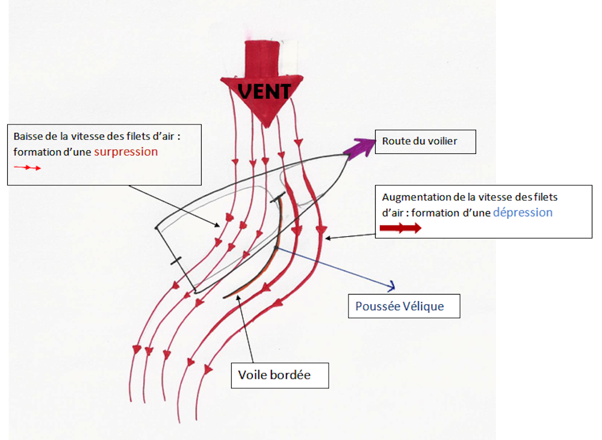
Les effets de la poussée vélique
Lorsque l'on borde la voile, celle-ci créer un angle avec le vent. La force aérodynamique générée s'appelle poussée vélique. Cette poussée s'exerce perpendiculairement à la voile et ce quelque soit l'angle de la dérivation des filets d'air.
Le vent qui souffle dans la voile crée une différence de pression entre les deux côtés de la voile. Sous le vent l’air dévié par la voile accélère, créant une dépression. Au vent, l’air s’étale dans le creux et ralentit. l’air qui circule dans l’intrados exerce tout de même une pression sur la voile, mais celle-ci est deux fois moins forte que la dépression sous le vent. Voilà pourquoi on considère que les voiles sont plus aspirées que poussées.

Slide 7
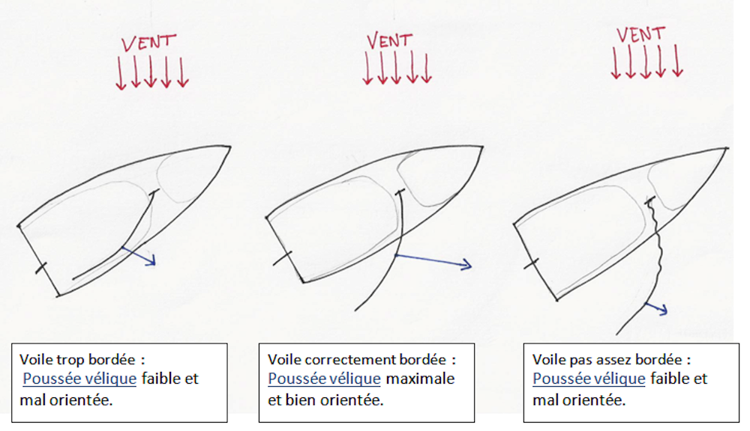
Les effets de la poussée vélique
Effets du réglage de la voile sur la poussée vélique

Slide 8
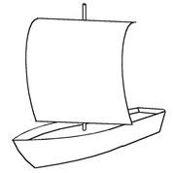
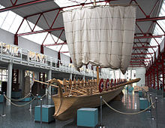
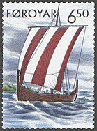
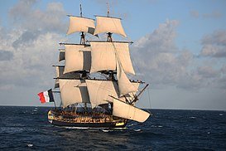
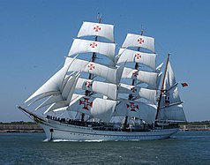
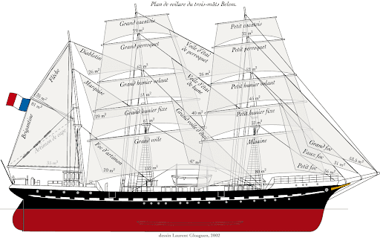
Les formes de voile et leurs performances
Les voiles carrées:
Le gréement carré est un type de gréement utilisé depuis l'Antiquité. La voile, qui le caractérise, est rectangulaire et est suspendue à une vergue.
Ce type de gréement est optimisé pour des vents portants (du vent arrière au vent de travers) et n'est pas efficace lorsque le voilier doit remonter contre le vent. Il impose donc de suivre des routes maritimes où dominent des vents soufflant avec constance dans la même direction (route des alizés...). En multipliant le nombre de mâts et le nombre d'étages de voile, le gréement carré fournit une force propulsive considérable et modulable tout en restant maniable.

Slide 9
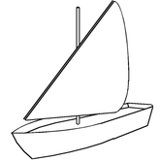
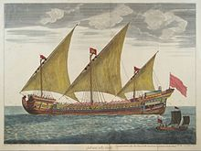
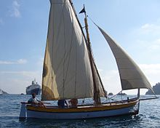
Les formes de voile et leurs performances
Les voiles latines:
Apparue au IXe siècle, d'inspiration arabe, la voile latine s'est répandue en Méditerranée.
Sa grande vergue se nomme antenne.
Elle remplaça vite en Méditerranée, les voiles carrées utilisées depuis le temps des Romains, tant sur les navires de pêche, navires marchands (tartanes) que militaires (galères, chébecs) car plus adaptée aux régimes de vent de cette région où elle perdure toujours sur des embarcations comme les pointus méditerranéens.
Elle est devenue aux environs du XVe siècle la voile auxiliaire des navires « ronds » de l'Atlantique, comme les caraques, les caravelles, puis les galions du XVIe siècle et enfin les grands vaisseaux du XVIIe et XVIIIe siècles, avant d'être détrônée sur l'océan par les différentes voiles auriques, plus aisées à manœuvrer. La voile latine continue à être utilisée en Méditerranée car elle bien adaptée aux vents de cette mer.

Slide 10
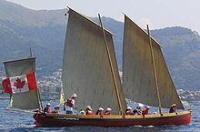
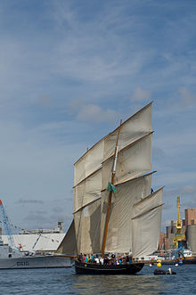
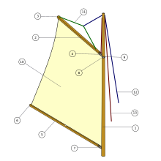
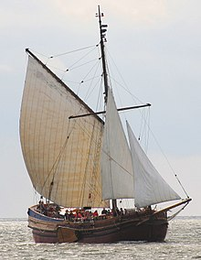
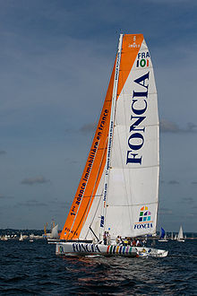
Les formes de voile et leurs performances
Les voiles auriques (au tiers, à corne):
La voile au tiers connut son heure de gloire avec les bateaux de pêche côtière du XIXe siècle et au début du XXe siècle, surtout en Bretagne, avec par exemple le sinagot du Morbihan ou la chaloupe sardinière, qui régnait de Concarneau à la rade de Brest.
La voile à corne était très en faveur sur les voiliers de travail européens comme les cotres, les sloops et les dundees, car elle permettait de disposer d'une force propulsive importante avec un système simple, tant à hisser qu'à régler et peu coûteux à fabriquer et réparer.

Slide 11
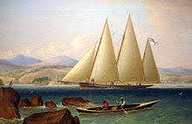
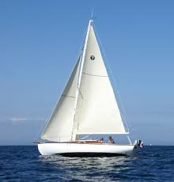
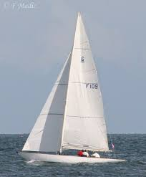
Les formes de voile et leurs performances
Le gréement bermudien:
Le gréement bermudien s’est développé aux Bermudes au cours des XVIIe et XVIIIe siècle, où la capacité à remonter le vent était primordiale pour naviguer d’une île à l’autre par les vents d’ouest dominants.
C'est actuellement la voile la plus répandue en plaisance du fait de sa polyvalence et de ses performances notamment aux allures du près et de la facilité et simplicité de manœuvre.
Un voilier bermudien est appelé sloop s’il porte une seule voile d’avant (hormis un spinnaker aux allures portantes), cotre s’il en porte deux.

Slide 12
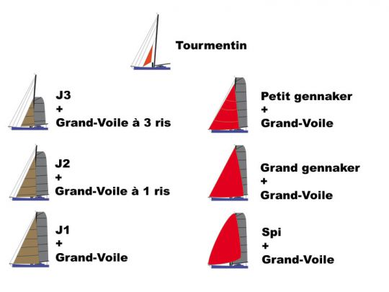
Les formes de voile et leurs performances
Voiliers de compétition type IMOCA:

Slide 13
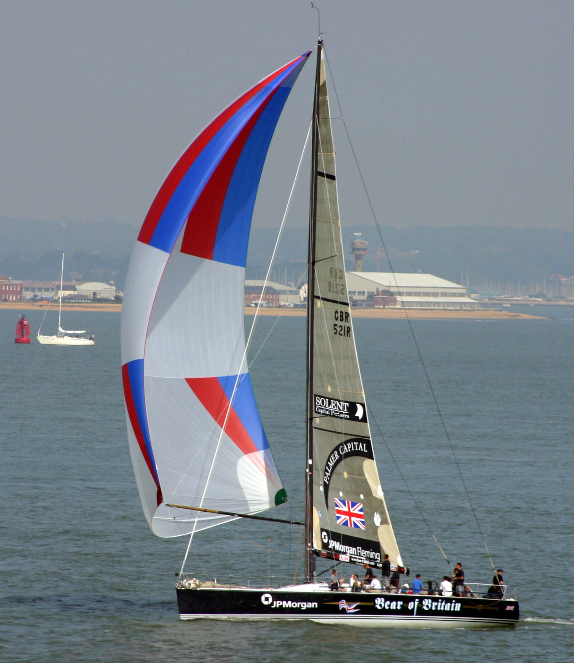
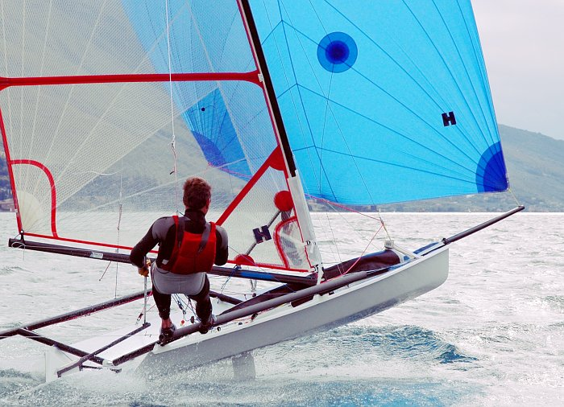
Les formes de voile et leurs performances le spinnaker
Spi symétrique gréé sur tangon
Spi asymétrique gréé sur bout-dehors
Inventé dans les années 1880, le spi est une voile de régate qui n'a pas de réel passé dans la marine commerciale ou dans la
marine de guerre. Le spi se caractérise par une forme triangulaire dotée d'un creux important, sa grande surface et le matériau
très léger dans lequel il est taillé. C’est une voile pour la plaisance et la régate.

Slide 14
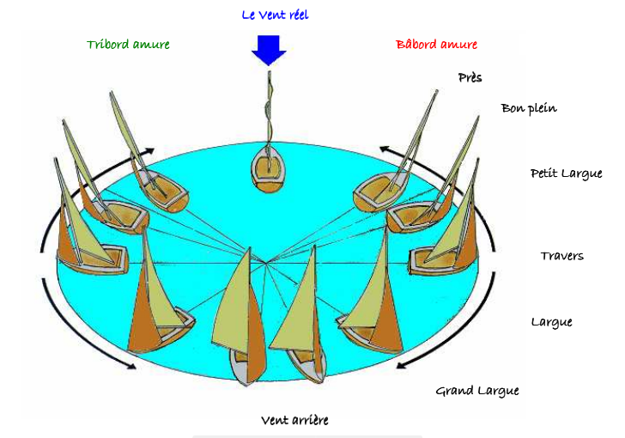
Les allures

Slide 15
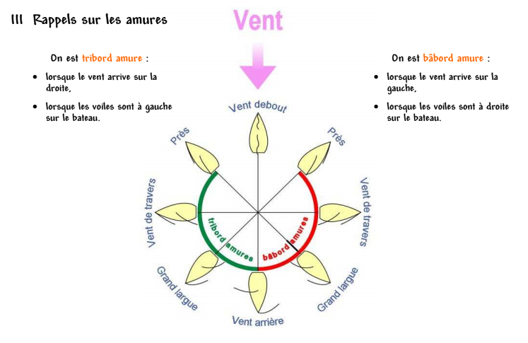
Les allures / Amures

Slide 16
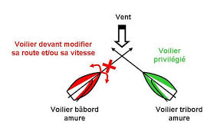
Les priorités
Le voilier Tribord Amures est prioritaire sur le voilier Babord Amures

Slide 17
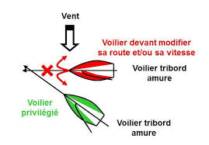
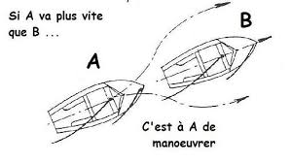
Les priorités
Le voilier Sous le Vent est prioritaire sur le Voiler Au Vent
Le voilier rattrapé est prioritaire sur le voilier rattrapant

Slide 18
Le réglage des voiles
Principes:
Un réglage de voile n’est valable que pour des paramètres constants de vitesse (puissance) de vent et
de direction de vent. Dès que l’un de ces 2 paramètres vient à changer, il faut modifier le réglage des voiles.
Une voile est taillée pour offrir une poussée vélique optimale pour un angle de vent apparent donné
VENT REEL: vent perçu par un observateur fixe
VENT VITESSE: vent créé par le bateau en mouvement, en fonction de sa vitesse
VENT APPARENT: combinaison (vectorielle) du VENT REEL et du VENT VITESSE

Slide 19
Le réglage des voiles
VENT REEL
(TWS: TRUE WIND SPEED)
VENT VITESSE
VENT APPARENT
(AWS: APPARENT WIND SPEED)

Slide 20
Le réglage des voiles
PRES
TRAVERS
LARGUE
VENT ARRIERE
Plus on s’éloigne de l’axe du vent, plus il faut agrandir l’angle de la voile (des voiles) par rapport à l’axe du
bateau. On dit « choquer » les voiles. On lâche l’écoute.
Plus on s’éloigne de l’axe du vent, plus le Vent Apparent diminue.
Plus on se rapproche de l’axe du vent, plus il faut réduire l’angle de la voile (des voiles) par rapport à l’axe du
bateau. On dit « border » les voiles. On tire l’écoute.
Plus on se rapproche de l’axe du vent, plus le Vent Apparent augmente.

Slide 21
Le réglage des voiles
SURVENTE
TRAVERS
Choquer
En cas de survente (augmentation de la puissance du vent – pour une même direction), l’angle de vent apparent vs
axe du bateau augmente et s’éloigne de l’axe . Si on garde le même réglage, il y a trop de vent dans la voile (les flux
laminaires ne s’évacuent pas normalement vers l’arrière): le bateau ralentit et gite fortement. Il faut vite choquer pour
retrouver un réglage optimal « à la limite du fasseyement ».

Slide 22
Le réglage des voiles
LE VENT MOLLIT
Border
TRAVERS
Lorsque le vent mollit (diminution de la puissance du vent – pour une même direction), l’angle de vent apparent vs
axe du bateau diminue et tend vers l’axe. Si on garde le même réglage, il n’y a pas assez de vent dans la voile qui
risque de fasseyer. Il faudra alors border la voile.

Slide 23
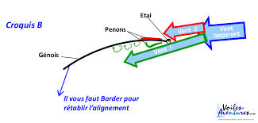
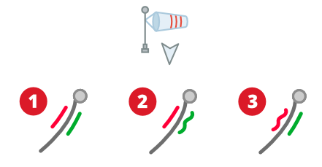
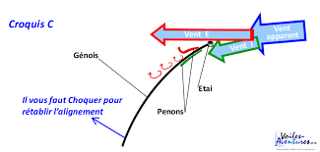
Le réglages de voiles (les penons dans le génois)

Slide 24
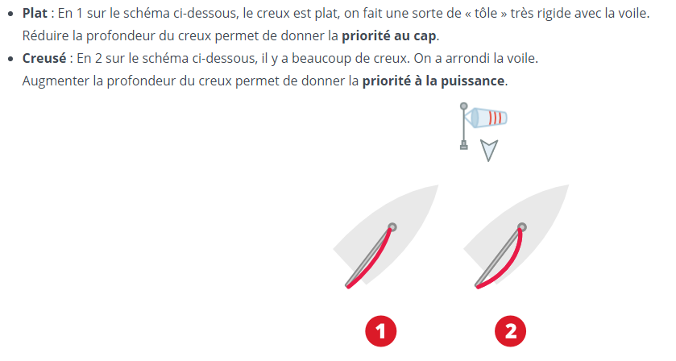
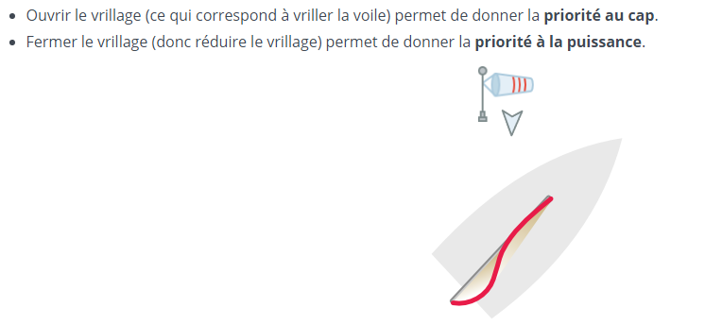
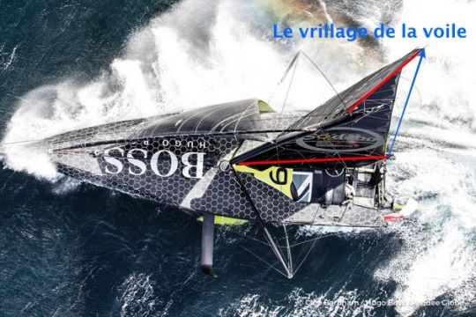
Le réglages de voiles
Principes de base:
Les chariots agissent principalement sur l’angle d’incidence des voiles par rapport à l’axe du bateau
Les écoutes ont plusieurs actions:
-angle d’incidence
-vriller ou non une voile
Vriller une voile, c’est former une sorte de S sur sa chute.
Cela a pour action d’évacuer l’air en haut de la voile.
-aplatir ou creuser une voile (Génois)
La puissance aux allures du près jusqu’au travers est assurée par le génois. Chronologiquement, on règle
d’abord le génois, ensuite la GV

Slide 25
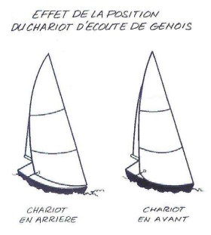
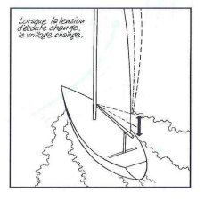
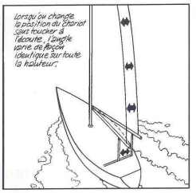
Le réglages de voiles
Réglages:
GENOIS
Ecoute bordée:
Chariot reculé:
réduit le creux (aplatit la voile)
ferme le vrillage
réduit le creux (aplatit la voile)
ouvre le vrillage
Ecoute choquée:
Chariot avancé:
augmente le creux
ouvre (augmente) le vrillage
augmente le creux
ferme le vrillage
GV
Ecoute bordée:
Chariot bordé (dans l’axe):
joue sur l’angle d’incidence
ferme le vrillage
joue sur l’angle d’incidence
Ecoute choquée:
Chariot choqué (dans l’axe):
joue sur l’angle d’incidence
ouvre (augmente) le vrillage
joue sur l’angle d’incidence

Slide 26
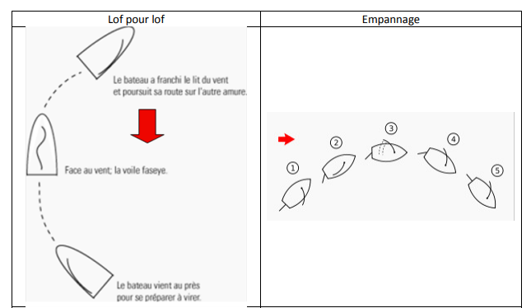
Virer de bord / conduite du bateau

Slide 27
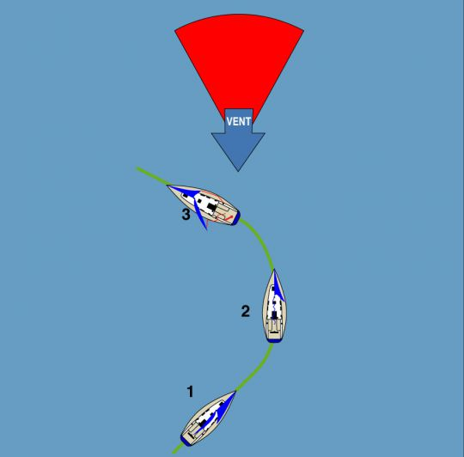
Mettre à la cape / conduite du bateau
Dans le virement de bord:
On laisse le foc à contre (aucune action sur le foc)
Barre (franche) sous le vent
GV choquée entièrement
Cape courante:
Le bateau étant à la cape, on peut faire route à petite vitesse en bordant légèrement la GV et en remettant la barre dans l’axe

Slide 28
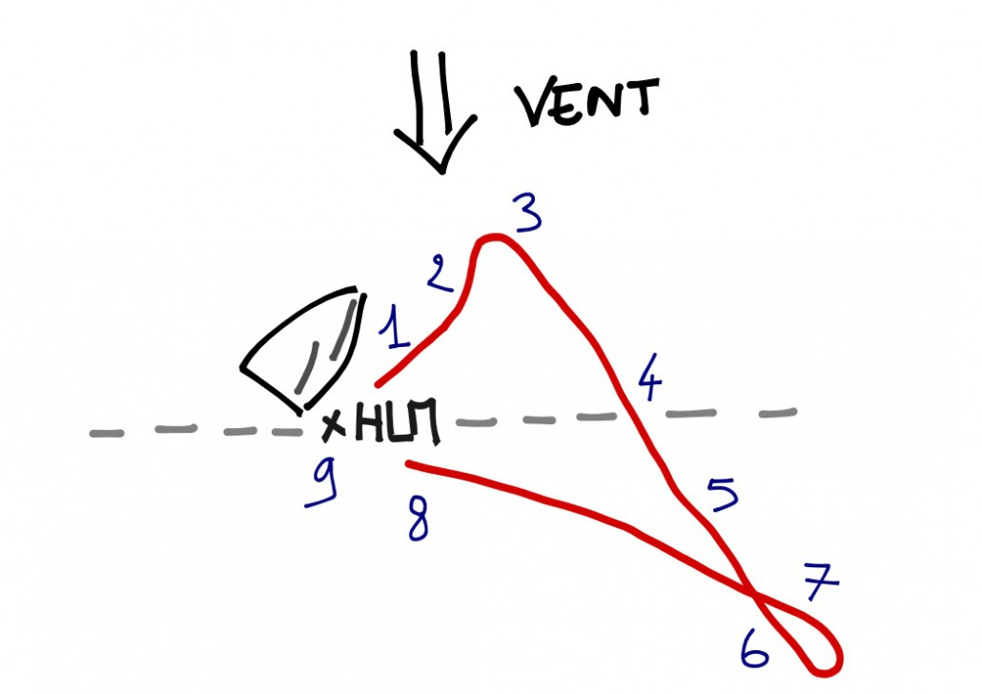
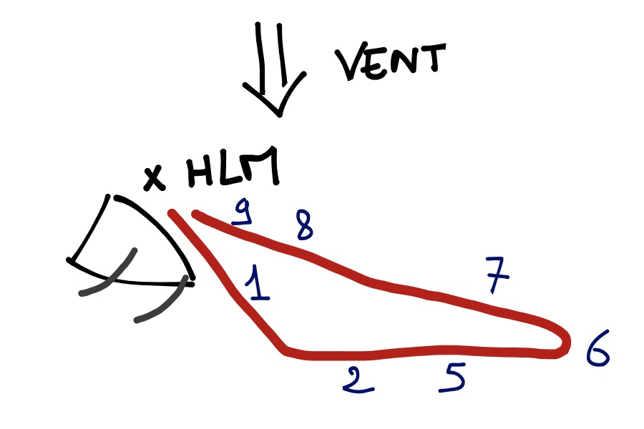
Homme à la mer / conduite du bateau
Perte MOB au près:
Communiquer: « MOB » / lancer bouée fer à cheval
Garder le contrôle
Descendre sous le lit du vent du MOB
Descendre sous le lit du vent du MOB
Allumer le moteur
Virer de bord (proscrire les empannages)
Approcher le MOB
Récupérer le MOB
Remonter le MOB
Perte MOB au portant:
Communiquer: « MOB » / lancer bouée fer à cheval
Descendre sous le lit du vent du MOB
Allumer le moteur
Virer de bord (proscrire les empannages)
Approcher le MOB
Récupérer le MOB
Remonter le MOB

Slide 29
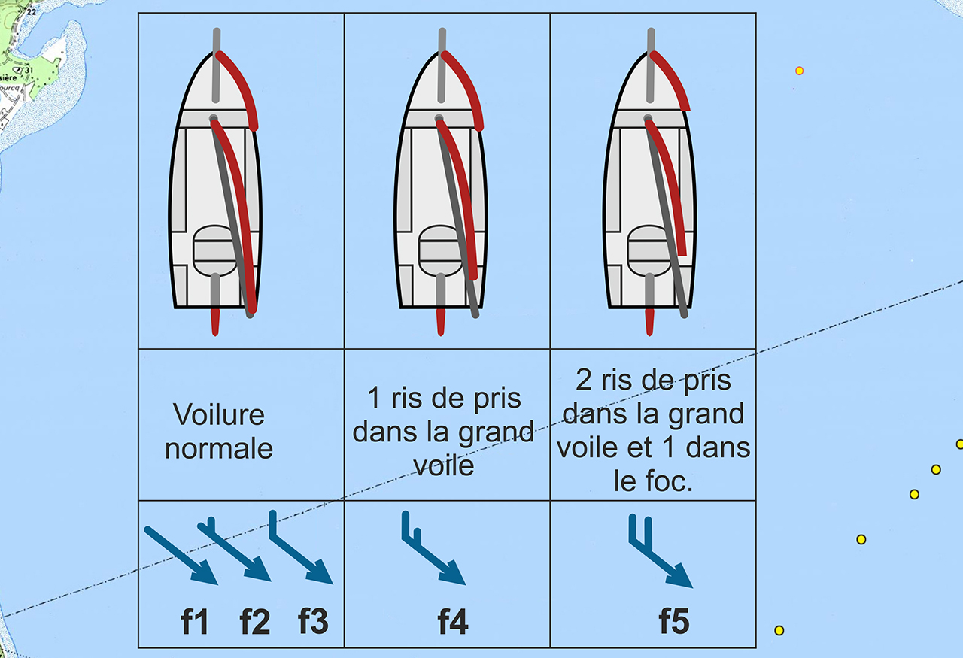
Le plan de voilure en fonction de la force du vent
En nautisme, le ris désigne une division d'une voile en intervalles permettant la prise de ris (les bouts associés étant la bosse de ris et la garcette de ris).

